Slide 1
Božić

Slide 2
Povijest slavljenja Božića
Božić se do pred kraj IV. stoljeća obilježavao 6. siječnja, da bi potom bio premješten na 25. prosinca kako bi se potisnula, još od cara Aurelija (270.-275.) uvedena rimska svetkovina Natalis Solis Invicti, a koja je padala u vrijeme zimske obratnice
Kršćani su vrlo rano taj dan Isusovog rođenja smatrali i početkom nove godine
Kršćani su vrlo rano taj dan Isusovog rođenja smatrali i početkom nove godine

Slide 3
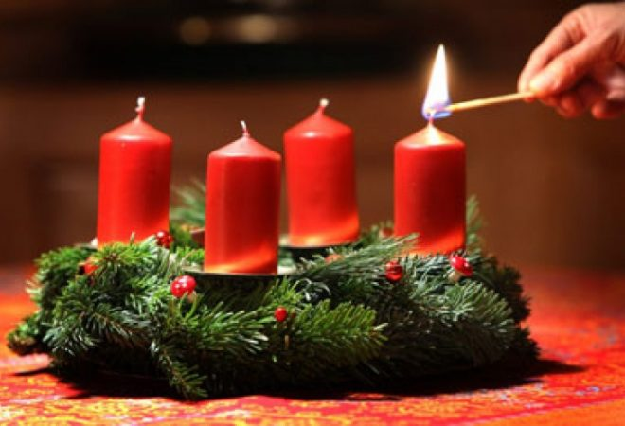
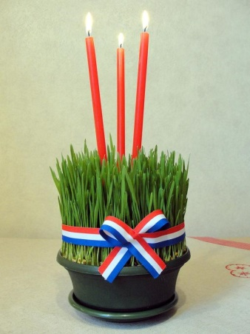
Božnićni običaji i tradicija u narodu
Uz Božić su i uobičajeni običaji
U vrijeme došašća izrađuje se adventski vijenac s četiri svijeće i svake adventske nedjelje se pali jedna svijeća
Za blagdan Sv.Barbare se sije pšenica i kasnije se se stavlja ispod bora

Slide 4
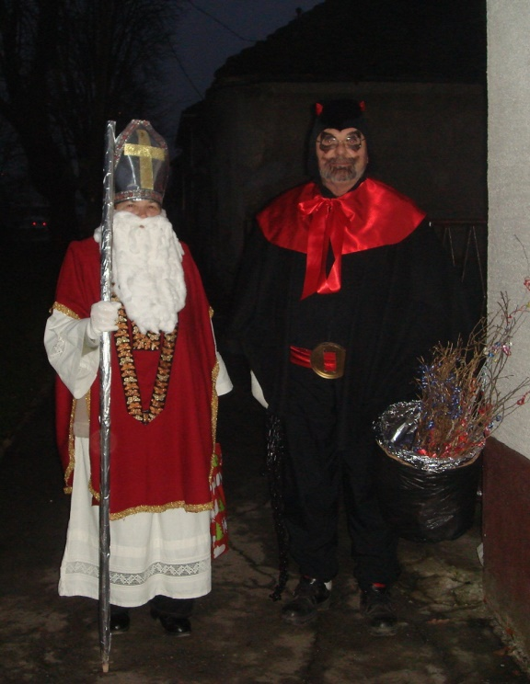
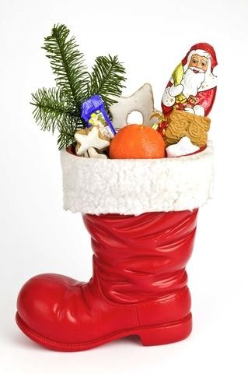
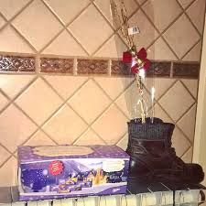
Za blagdan Sv.Nikole djeca dobivaju poklone,dan prije blagdana svetog Nikole čiste i stavljaju ih na prozor,ako su djeca bila dobra onda će im darove donijeti sv.Nikola,a ako su djeca bila zločesta odna će im Krampus donijeti zlatnu šibu

Slide 5
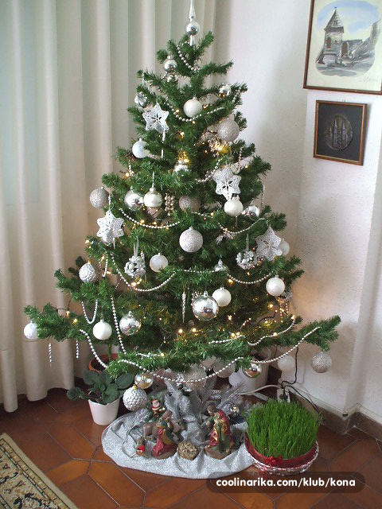
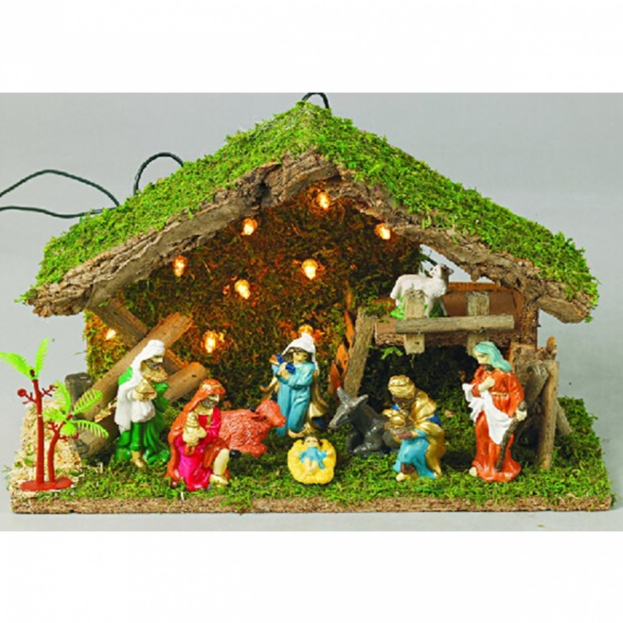
Na Badnjak se kuća čisti,posprema i ukrašuje
Donosi se Božićno drvce i ukrašuje se
Na Badnjak se posti,to znači da se ne jede meso
Ispod bora se stavljaju jaslice
Ide se na misu polnoćku

Slide 6
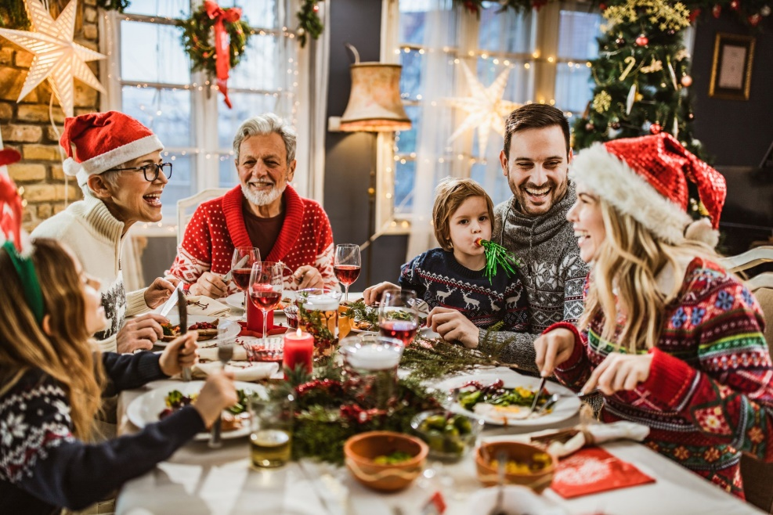
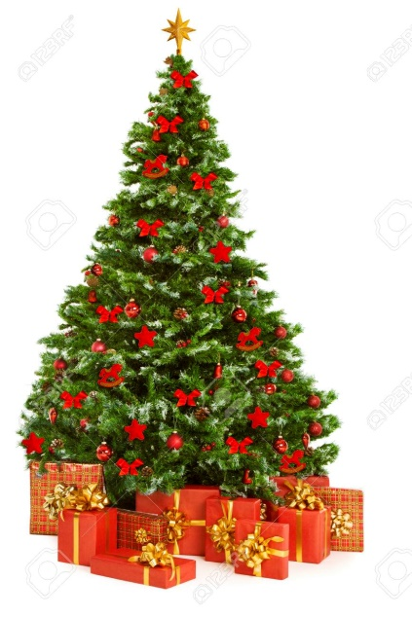
Za Božiće se rano ustaje i obitelj si međusobno čestita Božić,imaju obilan doručak
Poslije doručka se sprema i ide na Sv.misu
Poslije sv.mise se za stolom skuplja cijela obitelj i ruča

Slide 7
Božićne pjesme i blagdani
Najpoznatija Božićna pjesma je Tiha noć originalu Stille Nacht, koju je uglazbio Franz Guberr, a stihove je napisao svećenik Josef Mohr
Također je poznata pjesma Zvončići(Jingle Bells) koje je 1857 napisao James Pierpont
Još jedna često izvođena pjesma diljem svijeta jest Mi želimo sretan Božić (We Wish You a Merry Christmas), stara engleska pjesma iz 16.stoljeća

Slide 8
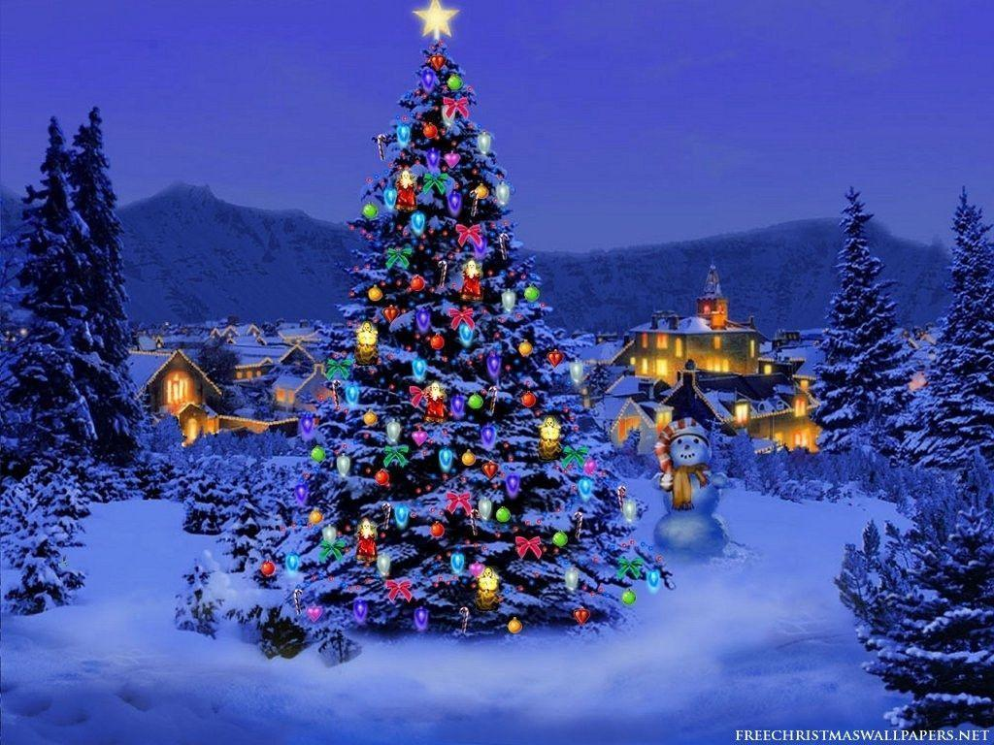
Hrvatske Božićne pjesme
Neke od najpoznatijih su : Veselje ti navješćujem, U To vrijeme godišta,Svim na zemlji,Raduj te se narodi i Djetešce nam se rodilo

Slide 9
Blagdani
Priprema za blagdan Božiča počinje Došašćem
Sveta Barbara 4.prosinac
Sveti Nikola 6.prosinac
Sveta Lucija 13.prosinac
Badnjak 24.prosinac
Božić 25.prosinac
Sveti Stjepan 26.prosinca
Sveti Ivan 27.prosinca

Slide 10
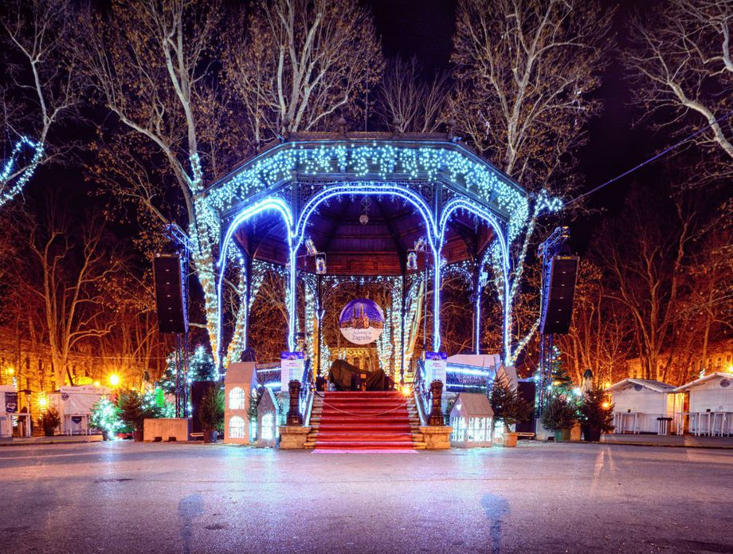
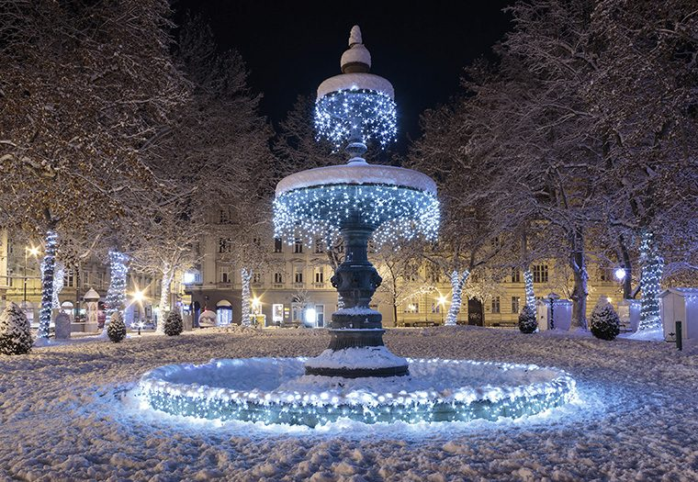
Božić u doba pandemije Covid-19
Zbog pandemije Covid-19 uvedne su mjere
U crkvama može biti 25 vjernika,ne smije biti zbor
Advent U Zagrebu će se održati uz pridržavanja epidemioloških mjera

Slide 11
IZRADIO:JAKOV JAKŠIĆ 8 .C

